Slide 1
FPGA와 디바이스 드라이버를 활용한
7-Segment 제어 실습
Notes:
■ 목적
- RF 통신을 기반으로하는 신뢰성있는 제어 프로토콜

Slide 2
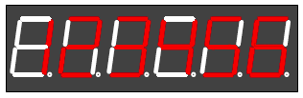
실습 내용
목표
  Empos II Platform과 Cyclone FPGA Board 이용한 7-Segment
  제어
내용
  7-Segment가 연결된 Cyclone FPGA 보드에 Address Decoder를 구현하고, Linux가 설치된 Empos II Platform에 7-Segment를 제어하는 Device Driver와 Test Application을 구현
결과물
  7-Segment에 사용자 임의의 값(Hex)을 출력
7-Segment에 출력된 예

Slide 3
진행 순서
Empos-II, Cyclone FPGA 보드의 구성 및 이해
7-Segment의 동작 원리
FGPA Address Decoder 구현
디바이스 드라이버 구현
테스트 어플리케이션 구현
실행 및 결과 확인

Slide 4
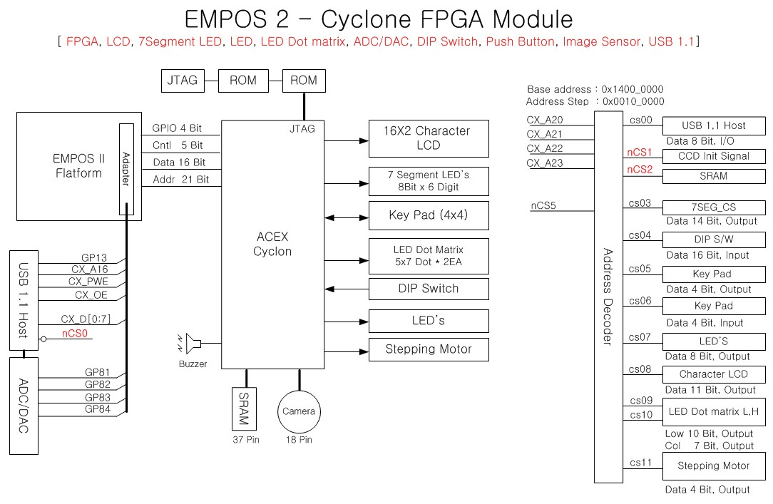
EMPOS II, Cyclone FPGA 보드의 구성

Slide 5
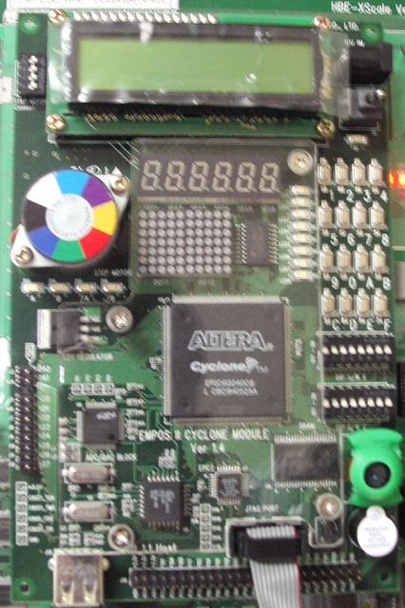
7-Segment
7-Segment
Cyclone FPGA 보드
HBE_EMP2CYC
HBE-EMP2CYC 에는 6개의 7-Segment LED Array로 구성

Slide 6

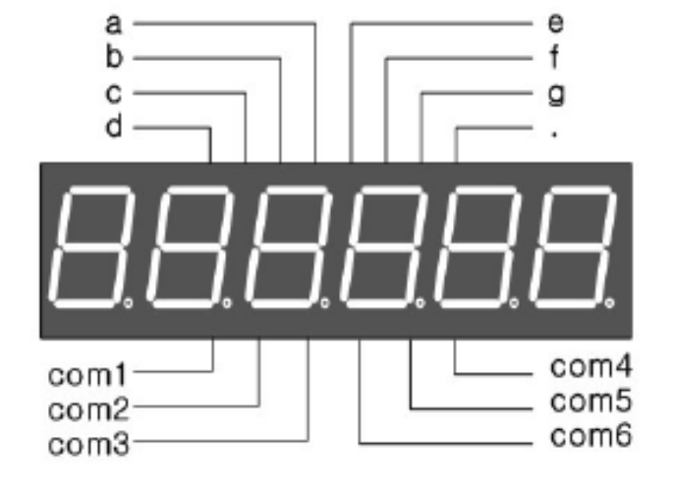
7-Segment 동작 원리
A
F
B
G
E
C
DP
D

Slide 7
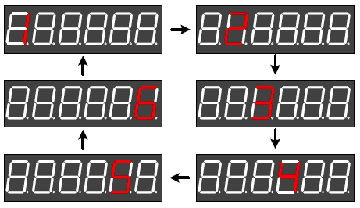
7-Segment 동작 원리 cont

Slide 8
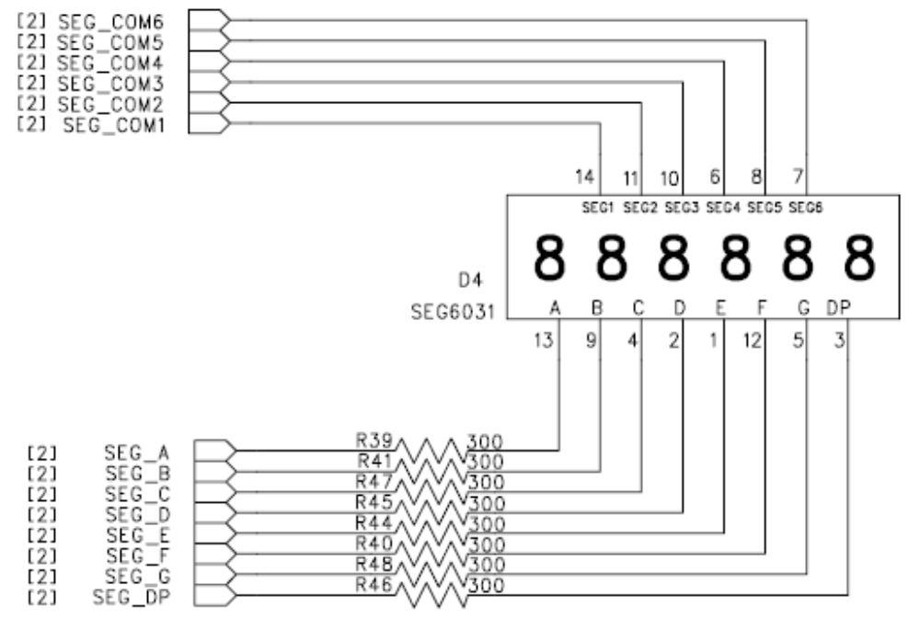
회로도

Slide 9
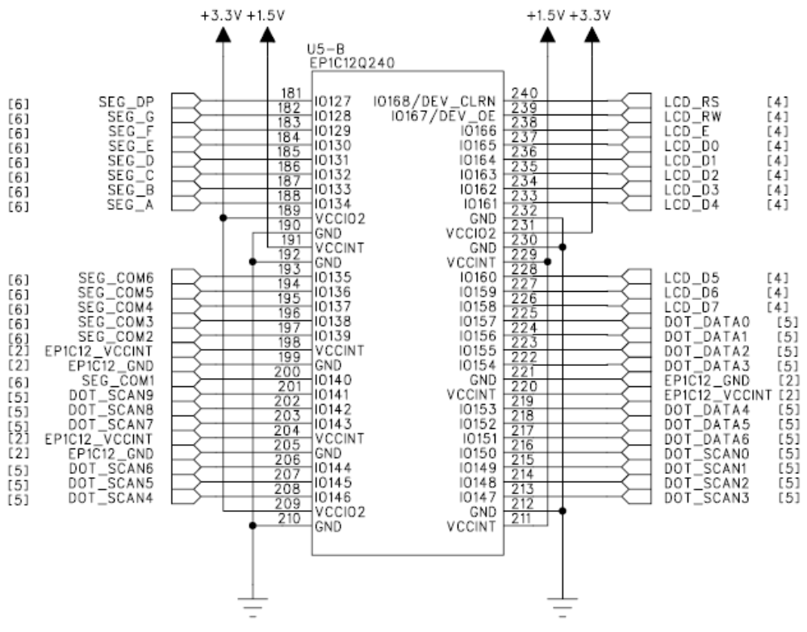
FPGA I/O

Slide 10
FPGA Address Decoder 설계

Slide 11
Address Decoder 설계
ARM
Address
Decoder
7-Segment의 경우
CS_A_i == “0011”
nPX_CS5 == “0”
CX_A_i[23:20]
nPX_CS5
7-Seg_CS
7-Segment
Data
SEG_DATA[7:0] <= CX_D[7:0]
CX_D_io[15:0]
SEG_COM[5:0] <= !CX_D[13:8]
EMPOS II
Cyclone FPGA
LCD
Step
Motor
Step
Motor

Slide 12
FGPA Address Decoder 설계
EMPOS II 장비에서 EMPOS II CYCLONE 모듈을 제어 하기 위해서는 먼저 CYCLONE 모듈에 있는 CYCLONE 디바이스에 각 Application을 제어하기 위한 Address Decoder를 설계 하여야 함
nPX_CS5 | CX_A[23..20] | 제어 장치 | 동작 | 연 결
‘1’ | “XXXX” | X | X | Not Connect
‘0’ | “0000” | USB | null | EMPOS II 장비에서 직접 제어
‘0’ | “0001” | SRAM/RD | null | EMPOS II 장비에서 직접 제어
‘0’ | “0010” | SRAM/page | null | EMPOS II 장비에서 직접 제어
‘0’ | “0011” | 7-Segment | write | SEG_DATA <= CX_D[7..0] SEG_COM <= NOT CX_D[13..8]
‘0’ | “0100” | DIP Switch a | read | CX_D[7..0] <= DIP_SW_A
‘0’ | “0101” | Key Pad scan | write | PUSH_SCAN <= NOT CX_D[3..0]
‘0’ | “0110” | Key Pad data | read | CX_D[3..0] <= NOT PUSH_DATA
‘0’ | “0111” | LED | write | LED <= CX_D[7..0]
‘0’ | “1000” | Text LCD | write | LCD_RS <= CX_D[8] LCD_RW <= CX_D[9] LCD_E <= CX_D[10] LCD_DATA <= CX_D[7..0]
‘0’ | “1001” | Dot Matrix data | write | DOT_DATA <= CX_D[0..6]
‘0’ | “1010” | Dot Matrix com | write | DOT_ADDRESS <= CX_D[9..0]
‘0’ | “1100” | User CS1 | null | EMPOS II 장비에서 직접 제어
‘0’ | “1101” | User CS2 | null | EMPOS II 장비에서 직접 제어
‘0’ | “1110” | User CS3 | null | EMPOS II 장비에서 직접 제어
‘0’ | “1111” | User CS4 | null | EMPOS II 장비에서 직접 제어
nCX_WE <= nPX_PWE nRAM_CS <= ‘0’ nRAM_OE <= ‘0’ nRAM_WE <= ‘0’

Slide 13
7-Segment Address Decoder HDL 예제
module Cyclone (
// EMPOS II Connector <-> Cyclone
// Input Data pin
CX_A_i,
nPX_CS5_i,
CX_D_io,
// Ignore data pin
nPX_PWE_i,
nRESET_i,
// EMPOS II FPGA MODULE Application
// 6-Digit 7-Segment Port
SEG_DATA_o,
SEG_COM_o,
// Fixed Data
nRAM_CS_o,
nRAM_OE_o,
nRAM_WE_o.
nCS_WE_o
);
input [23:20] CX_A_i;
input nPX_CS5_i;
inout [15:0] CX_D_io;
input nPX_PWE_i;
input nRESET_i;
output [7:0] SEG_DATA_o;
output [5:0] SEG_COM_o;
output nRAM_CS_o;
output nRAM_OE_o;
output nRAM_WE_o;
output nCS_WR_o;
/*********************************
Regiter
*********************************/
reg [15:0] CS;
/*********************************
Parameter
*********************************/
parameter SEG = 16'hFFF7;
/*********************************
Assign
*********************************/
assign nRAM_CS_o = 1'b0;
assign nRAM_OE_o = 1'b0;
assign nRAM_WE_o = 1'b0;
assign CX_D_io = 16'hz;
Assign nCS_WR_o = nPX_PWE_i;
/***************************/
// Address Decode
/***************************/
Assign CS = ( (CX_A_i[23:20] == 4'b0011) && ( nPX_CS5_i == 1'b0 ) )? SEG:
16'hFFFF;
always @( posedge nPX_PWE_i )
begin
if(nPX_PE == 1'b1)
begin
case ( CS )
SEG:
begin
SEG_DATA <= CX_D(7:0];
SEG_COM <= !CX_D[15:8];
end
default :
begin
end
endcase
end
end
end module

Slide 14
참고 : PIN Assignments
IN
Logic | CX_A[20] | CX_A[21] | CX_A[22] | CX_A[23]
Pin Number | 56 | 54 | 53 | 50
Pin Number | 158 | 156 | 144 | 143
Logic | nPX_CS5 | nPX_PWE | nRESET
Pin Number | 59 | 60 | 57

Slide 15
참고 : PIN Assignments
OUT
Logic | SEG_COM[0] | SEG_COM[1] | SEG_COM[2] | SEG_COM[3]
Pin Number | 200 | 197 | 196 | 195
Logic | SEG_COM[4] | SEG_COM[5] | SEG_DATA[0] | SEG_DATA[1]
Pin Number | 194 | 193 | 188 | 187
Logic | SEG_DATA[2] | SEG_DATA[3] | SEG_DATA[4] | SEG_DATA[5]
Pin Number | 186 | 185 | 184 | 183
Logic | SEG_DATA[6] | SEG_DATA[7] | USB_CS
Pin Number | 182 | 181 | 68

Slide 16
참고 : PIN Assignments
INOUT
Logic | CX_D[0] | CX_D[1] | CX_D[2] | CX_D[3]
Pin Number | 1 | 3 | 5 | 7
Logic | CX_D[4] | CX_D[5] | CX_D[6] | CX_D[7]
Pin Number | 11 | 13 | 15 | 17
Logic | CX_D[8] | CX_D[9] | CX_D[10] | CX_D[11]
Pin Number | 19 | 21 | 37 | 39
Logic | CX_D[12] | CX_D[13] | CX_D[14] | CX_D[15]
Pin Number | 42 | 44 | 46 | 48

Slide 17
디바이스 드라이버 설계

Slide 18
7-Segment Device Driver 설계
init_module
모듈이 커널에 적재될 때, 커널에서 호출 되는 함수
file_operations 등록
I/O 영역 등록
segmentport_open
7-Segment 의 I/O 영역 주소 가져오기
segmentport_write
7-Segment 의 I/O 영역에 데이터 쓰기
segmentport_release
cleanup_module
모듈이 커널에서 제거될 때 호출 되는 함수
file_operations 해제
I/O 영역 해제

Slide 19
Address of device
Virtual Address | Physical Address | Device
0xf1820000 | 0x14100000 | CIS(CMOS Image Sensor) Flag Register
0xf1830000 | 0x14200000 | CIS SRAM Region
0xf1840000 | 0x14300000 | 7-Segment
0xf1850000 | 0x14400000 | Dip switch
0xf1860000 | 0x14500000 | Keypad row
0xf1870000 | 0x14600000 | Keypad col
0xf1880000 | 0x14700000 | LED
0xf1880000 | 0x14800000 | Text LCD
0xf18a0000 | 0x14900000 | Dotmatrix row
0xf18b0000 | 0x14a00000 | Dotmatix col
0xf18c0000 | 0x14b00000 | Step motor

Slide 20
Device Driver 설계
segmentport.c
#include <linux/module.h>
#include <asm/hardware.h>
#include <asm/uaccess.h>
#include <linux/kernel.h>
#include <linux/fs.h>
#include <linux/errno.h>
#include <linux/types.h>
#include <asm/ioctl.h>
#include <linux/ioport.h>
#include <linux/delay.h>
#define SEGMENTPORT_MAJOR 0
#define SEGMENTPORT_NAME "SEGMENT PORT"
#define SEGMENTPORT_MODULE_VERSION "SEGMENT PORT V0.1"
#define SEGMENTPORT_ADDRESS 0xf1840000
#define SEGMENTPORT_ADDRESS_RANGE 1
unsigned int *addr;
//Global variable
static int segmentport_usage = 0;
static int segmentport_major = 0;

Slide 21
Device Driver 설계 cont
segmentport.c
// 디바이스 드라이버 초기화
int init_module(void)
{
int result;
result = register_chrdev(SEGMENTPORT_MAJOR,SEGMENTPORT_NAME,&segment_fops);
if(result < 0) {
printk(KERN_WARNING"Can't get any major\n");
return result;
}
segmentport_major = result;
if(!check_region(SEGMENTPORT_ADDRESS,SEGMENTPORT_ADDRESS_RANGE))
{
request_region(SEGMENTPORT_ADDRESS,
SEGMENTPORT_ADDRESS_RANGE,
SEGMENTPORT_NAME);
printk("init module, segmentport major number : %d\n",result);
}
else
printk("driver : unable to register this!\n");
return 0;
}

Slide 22
Device Driver 설계 cont
segmentport.c
// 디바이스 드라이버 모듈 제거
void cleanup_module(void)
{
release_region(SEGMENTPORT_ADDRESS,SEGMENTPORT_ADDRESS_RANGE);
if(!unregister_chrdev(segmentport_major,SEGMENTPORT_NAME))
printk("driver : %s DRIVER CLEANUP Ok\n",SEGMENTPORT_NAME);
else
printk("driver : %s DRIVER CLEANUP FALLED\n",SEGMENTPORT_NAME);
}

Slide 23
Device Driver 설계 cont
segmentport.c
// define functions...
int segmentport_open(struct inode *minode, struct file *mfile) {
if(segmentport_usage != 0) return -EBUSY;
MOD_INC_USE_COUNT;
segmentport_usage = 1;
addr = (unsigned int *)(SEGMENTPORT_ADDRESS);
return 0;
}
int segmentport_release(struct inode *minode, struct file *mfile) {
MOD_DEC_USE_COUNT;
segmentport_usage = 0;
return 0;
}
ssize_t segmentport_write(struct file *inode, const char *gdata, size_t length, loff_t *off_what)
{
unsigned int val;
get_user(val,(unsigned short *)gdata);
*addr = val;
return length;
}

Slide 24
Device Driver 설계 cont
segmentport.c
struct file_operations segment_fops = {
write : segmentport_write,
open : segmentport_open,
release: segmentport_release,
};

Slide 25
테스트 어플리케이션 설계

Slide 26
7-Segment Application 설계
Segmentport 드라이버 열기
16진수 값 입력
Write로 디바이스 드라이버에 값 전달
Segmentport 드라이버 닫기

Slide 27
Test Application 설계
test_seg.c
#include <stdio.h>
#include <stdlib.h>
#include <unistd.h>
#include <sys/types.h>
#include <sys/stat.h>
#include <fcntl.h>
#include <sys/ioctl.h>
#include <termios.h>
#include <linux/delay.h>
int main()
{
int dev;
int i,j,dir;
int index =0;
unsigned short buff;
int seg_data[16] =
{0x3f, 0x06, 0x5b, 0x4f, 0x66, 0x6d, 0x7d, 0x27, 0x7f, 0x6f, 0x77, 0x7c, 0x39, 0x5e, 0x79, 0x71 };
//0 1 2 3 4 5 6 7 8 9 A b C d E F
int digit[6] = { 0x0100, 0x0200, 0x0400, 0x0800,0x1000,0x2000 };
// Device Open..
dev = open("/dev/segmentport", O_WRONLY);
if(dev < 0)
{
printf("application : segment driver open fails!\n");
return -1;
}

Slide 28
Test Application 설계 cont
test_seg.c
while(1)
{
// 1번째 7세그먼트에 A 출력
buff = (seg_data[10] | digit[0]);
write(dev,&buff,1);
for(i=0;i<20000;i++);
// 2번째 7세그먼트에 9 출력
buff = (seg_data[9] | digit[1]);
write(dev,&buff,1);
for(i=0;i<20000;i++);
// 3번째 7세그먼트에 4 출력
buff = (seg_data[4] | digit[2]);
write(dev,&buff,1);
for(i=0;i<20000;i++);
}
close(dev);
Return 0;
}

Slide 29
컴파일 및 실행

Slide 30
Makefile 작성
Makefile
# led Device Driver Makefile
CC = arm-linux-gcc
KERNELDIR = /usr/local/linux-2.4.19-rmk4-pxa2-empx1
INCLUDEDIR = -I$(KERNELDIR)/include -I./
CFLAGS = -D__KERNEL__ -DMODULE -Wall -O2 -I$(INCLUDEDIR)
MODULE_OBJS = devicedriver_filename.o
MODULE_SRCS = devicedriver_filename.c
TEST_TARGET = testapp_filename
TEST_OBJS = testapp_filename.o
TEST_SRCS = testapp_filename.c
all: $(MODULE_OBJS) $(TEST_TARGET)
$(MODULE_OBJS) :
$(CC) $(CFLAGS) -c $(MODULE_SRCS)
$(TEST_TARGET) : $(TEST_OBJS)
$(CC) $(CFLAGS) $(TEST_OBJS) -o $@
clean:
rm -f *.o
rm -f $(TEST_TARGET)

Slide 31
Compile
Host PC
// 1. 최근에 컴파일된 오브젝트 파일을 제거 한다
# make clean
// 2. 디바이스 드라이버와 테스트 어플리케이션을 컴파일 한다
# make
// 3. 컴파일 후, 생성된 디바이스 드라이버와 테스트 어플리케이션을 Empos II 보드와 NFS로 Mount된 폴더로 복사한다
# cp [devicedriver_filename].o /nfs_directory/
# cp [testapp_filename] /nfs_directory/

Slide 32
실행
Target Board _ Empos II
// 1. 호스트 PC의 폴더에 접근이 가능하도록 NFS로 Mount 한다
// 형식 : mount [IP]:/source_directory /mount_directory
# mount 166.104.30.127:/nfs_resource /mnt/nfs
// 2. NFS로 연결되 폴더로 이동한다
# cd /mnt/nfs
// 3. 현재 폴더에 디바이스 드라이버 파일과, 테스트 어플리케이션이 있는지 확인한 다음, 디바이스 드라이버를 커널에 적재한다
# insmod [devicedriver_filename].o
# mknod /dev/segmentport c [majornumber] 0
// 4. 드라이버가 성공적으로 적재 되었다면 테스트 어플리케이션으로 실행한다
# ./[testapp_filename]

Slide 33
실습
위의 예제를 이용하여 사용자로부터 16진수 값을 입력 받아 7-Segment Array에 값을 출력하는 프로그램을 작성하시오

